Slide 1
Introducción a los Diseños de Estudios
Epidemiológicos
Resumen en10 min

Slide 2

Daniel Fernández Guzmán, MD
danferguz@gmail.com
Filiación: UCSUR, EviSalud
Cursó estudios en: UNSAAC, UCC, UPCH, IECS, Univ Nebrija.
Ha recibido pagos/financiamiento de: UNSAAC, UCSUR, UPCH, MINSA (DIRESA Cusco), EviSalud, SOPECARD, IETSI
No tengo potenciales conflictos de interés con el tema de esta clase

Slide 3
Clasificaciones de los estudios epidemiológicos
Según el tipo de asignación de la exposición
Según el número de mediciones que se realiza en cada sujeto para evaluar la exposición o desenlace
Según la temporalidad de la exposición o el evento
Según la unidad de análisis

Slide 4
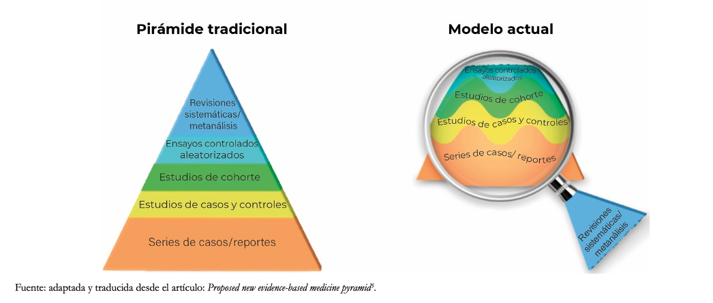
Orden de diseños al considerar causalidad
Esta clasificación en escala ordinal se basa en la evidencia que aporta cada diseño para establecer relaciones causa efecto entre dos variables de interés
  1. Ensayo aleatorizado
  2. Pseudo experimentales
  3. Cohorte
  4. Casos y controles
  5. Estudios Transversales
  6. Ecológicos

Slide 5
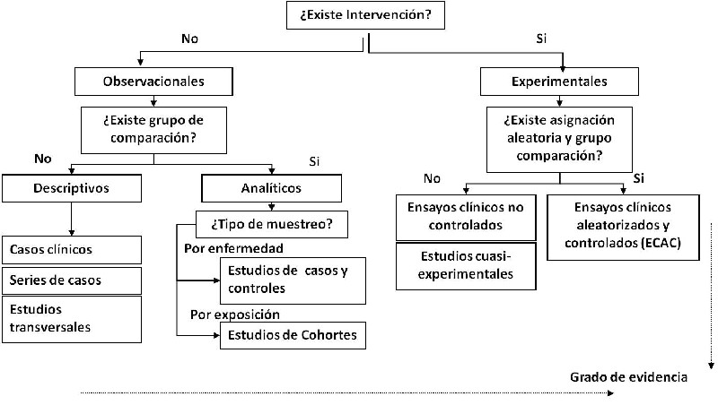
Resumen en estudios para análisis individual

Slide 6
Estudios transversales
Resumen en 5 min

Slide 7
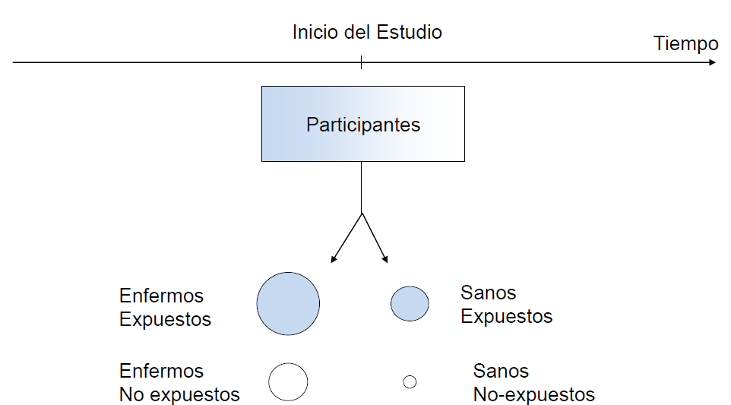
Clasificaciones de los estudios epidemiológicos
La enfermedad y la exposición se miden simultáneamente
Se evalúa a los sujetos en un solo momento

Slide 8
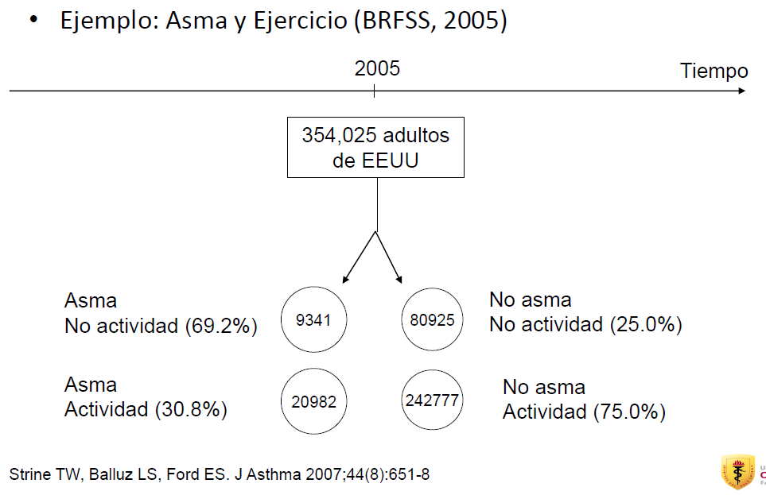


Slide 9
Estudios de casos y controles
Resumen en 5 min

Slide 10
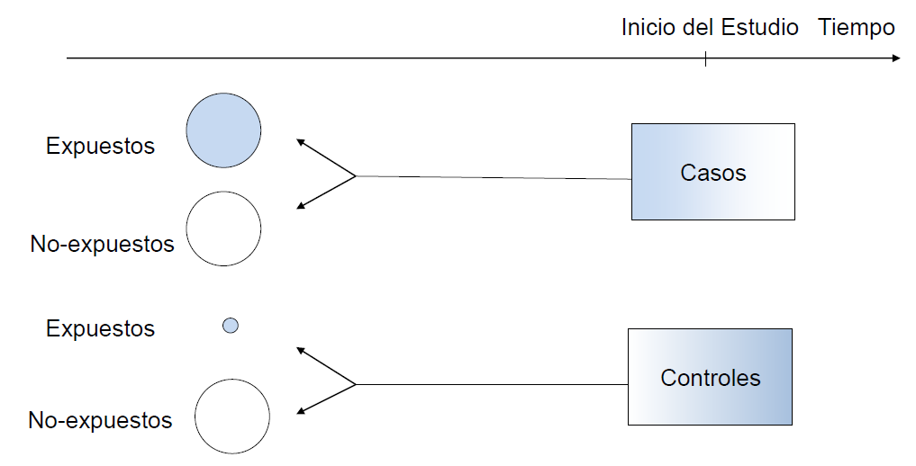
Clasificaciones de los estudios epidemiológicos
Se selecciona a los sujeto en base a la enfermedad
  Casos Sujetos con la enfermedad
  Controles Sujetos sin la enfermedad
Se compara la exposición en el pasado de los casos y los controles
No permite determinar el riesgo de enfermar

Slide 11
Clasificaciones de los estudios epidemiológicos
Selección de casos
  Casos incidentes: Nuevos diagnósticos en un periodo definido
    Mejor alternativa; pero requiere “acumular” casos
  Casos prevalentes: Casos en un periodo definido (nuevos y antiguos)
    Usualmente son más leves; difícil medir la exposición
  Casos fatales
Selección de controles
  Determina en gran medida la validez del estudio
  Deben provenir de la misma población base que los casos
  Deben seleccionarse independientemente de la exposición
  Evaluación de la exposición debe ser equivalente a la de los casos
  Usualmente se selecciona más de un control por caso

Slide 12
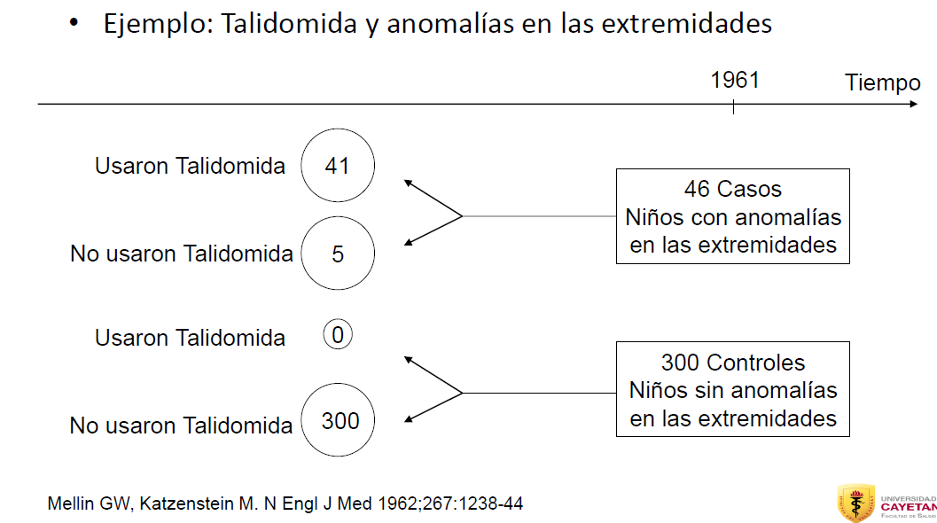


Slide 13
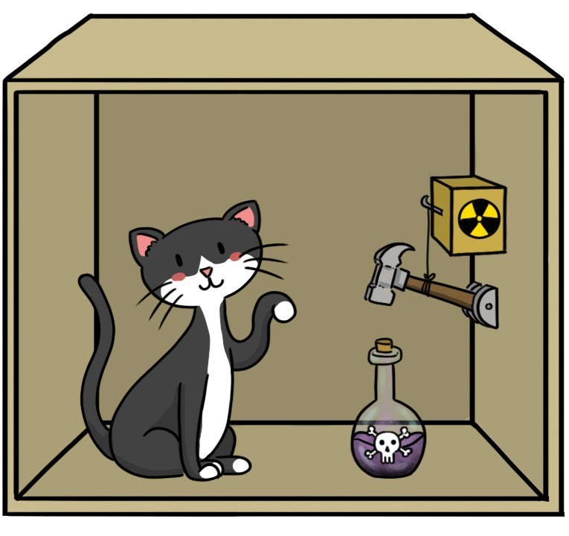
Ejemplos de causalidad reversa
Asma Antibióticos
Cáncer colesterol
IMC Depresión

Slide 14
Estudios de cohorte
Resumen en 5 min

Slide 15
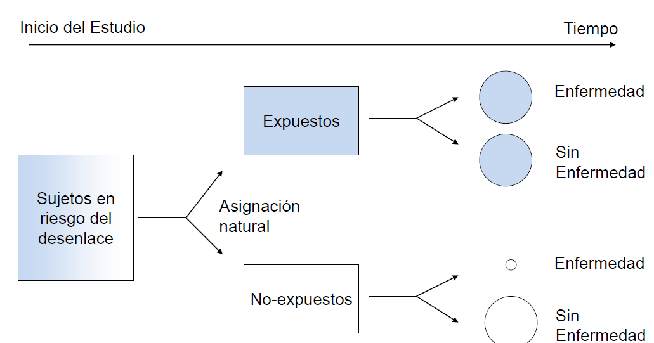
Clasificaciones de los estudios epidemiológicos
Se selecciona a sujetos expuestos y no expuestos al factor de interés, que estén en riesgo del evento
Se sigue a los sujetos para determinar quiénes desarrollan el evento en el futuro
Se compara el riesgo de enfermar de los expuestos con los no expuestos

Slide 16
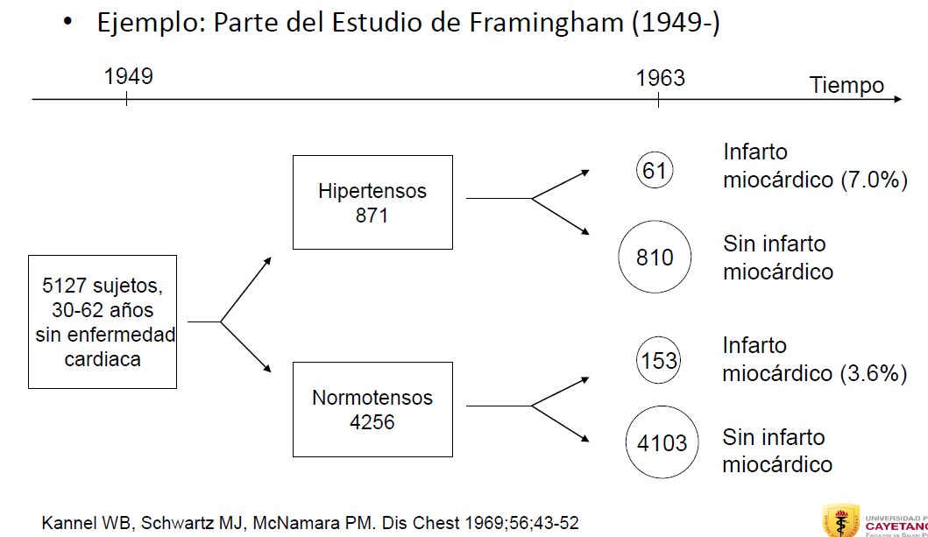


Slide 17
UDs
D
E
ND
Personas en riesgo de desarrollar el desenlace
D
NE
ND

Slide 18
UDs
D
E
Empaglifozin
ND
Personas en riesgo de desarrollar el mortalidad por IMA
D
NE
No iSGLT2
ND
IMA

Slide 19
Año del diagnostico
Año de la mortalidad
UDs
M
E
Complicacion
N Mort
Pacientes con DM
D
NE
No complicacion
ND

Slide 20
Caso control anidado en una cohorte
Año del diagnostico
Año de la mortalidad
UDs
Retino
Edad de inicio de Insulina antes de 10 años
No Retinopatia
Pacientes con DM
D
Edad de inicio de Insulina despues de 10 años
Retino
NE
No complicacion
ND
No Retinopatia

Slide 21
NE
No Anemia
E
Anemia
Neumonia
No N

Slide 22
UDS
Año de nacimiento
Seguimiento
LME >6m
Madre adolescente
LME < 6m
Todos en riesgo de iniciar lactancia y de dejarla
LME >6m
Madre no adolescente
LME < 6m

Slide 23
UDS
Año de nacimiento
Seguimiento
LME >6m
Madre adolescente
LME < 6m
Todos en riesgo de iniciar lactancia y de dejarla
LME >6m
Madre no adolescente
LME < 6m

Slide 24
UDS
Año de nacimiento
Clasificamos en
Madre adolescente
LME < 6m
Madre no adolescente
Madre adolescente
LME >6m
Madre no adolescente

Slide 25

Madre adolescente
Madre no adolescente
LME >6m
LME < 6m

Slide 26
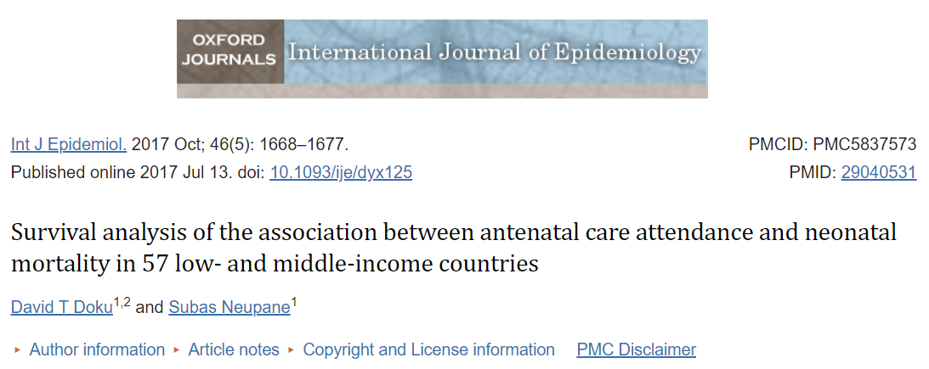
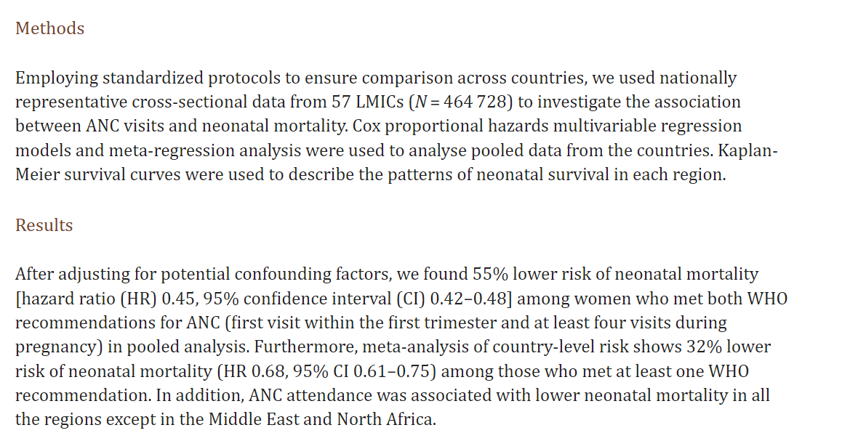

Slide 27


Slide 28
Protocolos
Tipo de estudio
Observacional Experimental
Diseño
transversal analítico ECA
Procedimientos
La recolección de datos se dará de forma prospectiva
Variables
La va… se abordará sobre un tiempo especifico en el pasado

Slide 29
Ensayos clínicos
Tiene una sesión especial

Slide 30
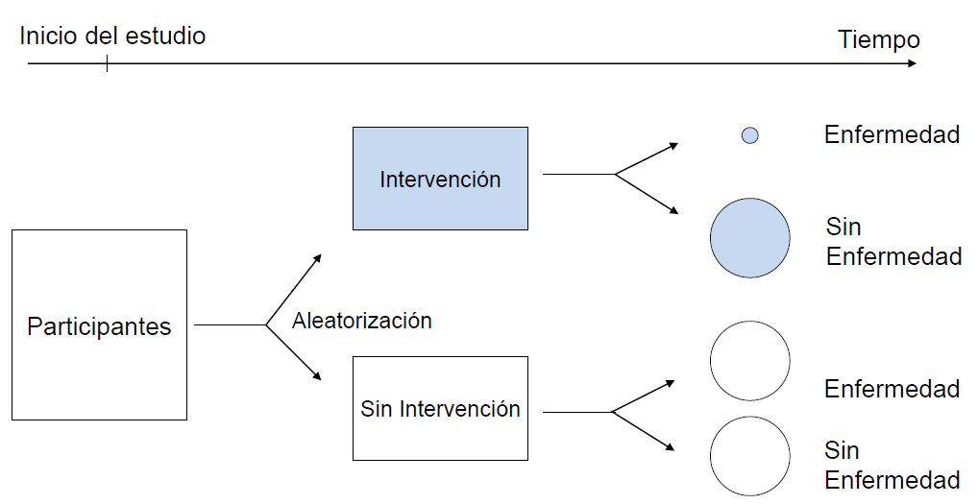
UDs

Slide 31
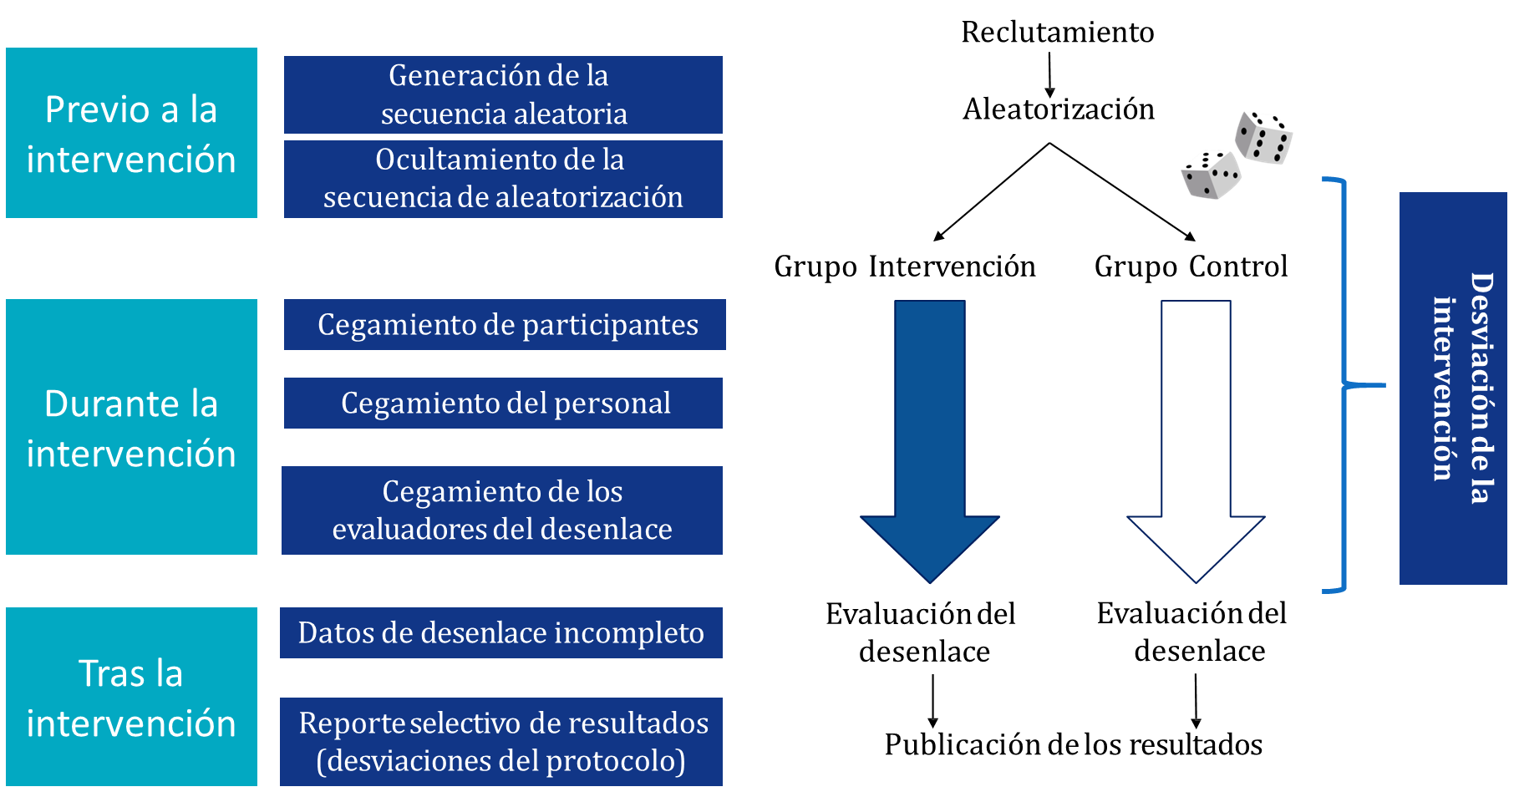
Momentos críticos de un ECA
Generación de la secuencia aleatoria
Ocultamiento de la selección aleatoria
Cegamiento de los participantes
Cegamiento del personal que administra la intervención
Desviaciones no previstas de la intervención
Perdidas durante el estudio
Cegamiento de los evaluadores del desenlace
Medición del desenlace
Reporte de los análisis

Slide 32


